Slide 1
NEPLÝTVÁME POTRAVINAMI
Konference PVO 19.09.2023

Slide 2
UDRŽITELNOST podle
Ahoj! Prosím, můžeš mi napsat jednou větou, co je to udržitelnost?
Udržitelnost je koncept, který se zaměřuje na uspokojování současných potřeb a požadavků, aniž by byla ohrožena schopnost budoucích generací uspokojovat vlastní potřeby a žít ve zdravém životním prostředí.
A jak může k udržitelnosti přispívat maloobchodník s potravinami?
Maloobchodník s potravinami může přispívat k udržitelnosti několika způsoby, například…
...

Slide 3
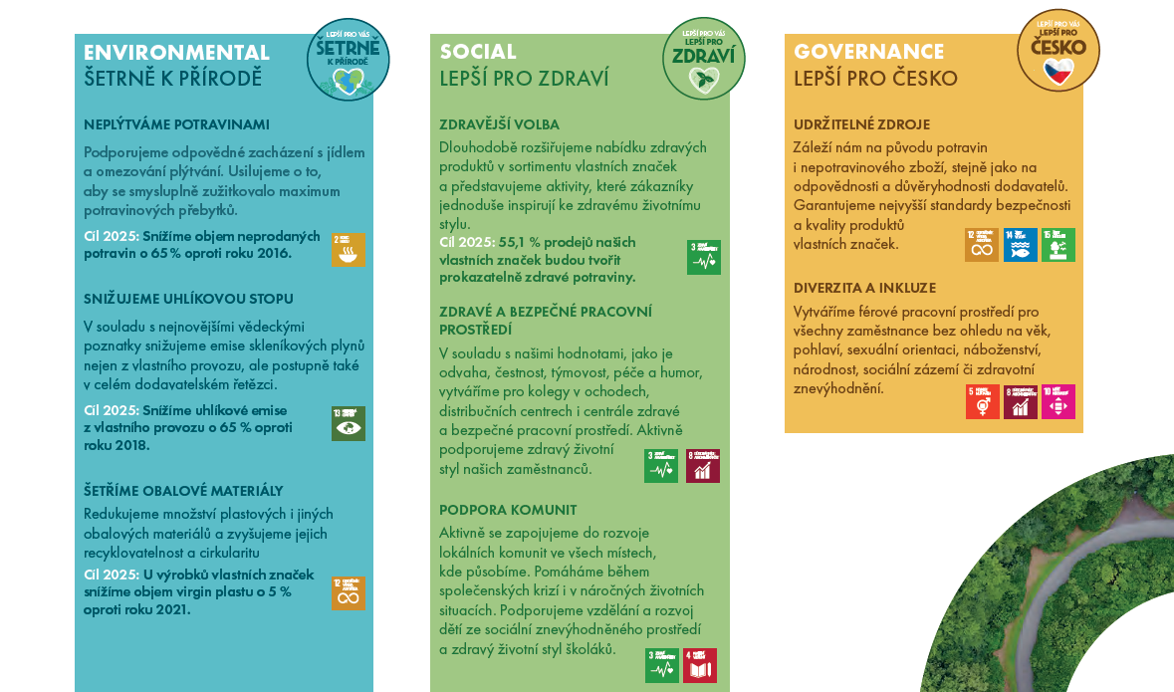
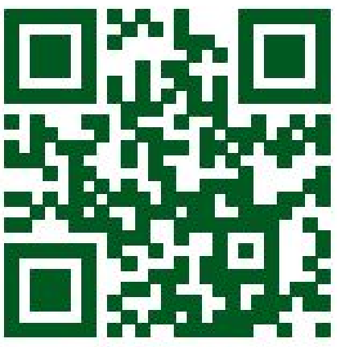
ZDRAVĚ A UDRŽITELNĚ

Slide 4
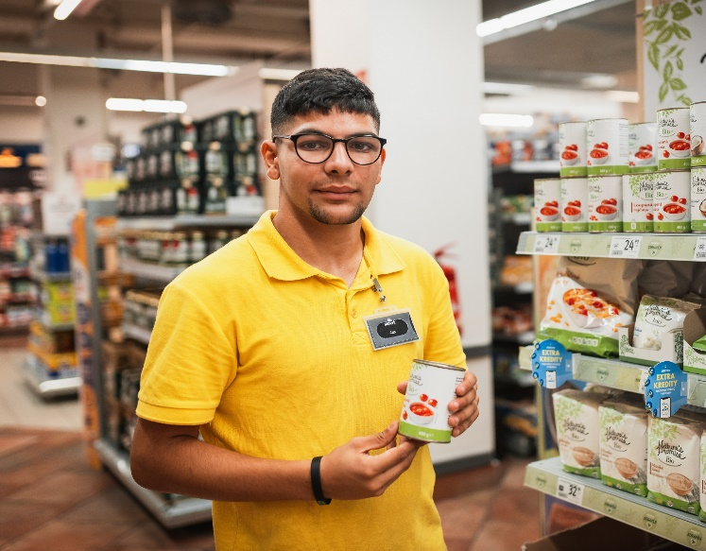
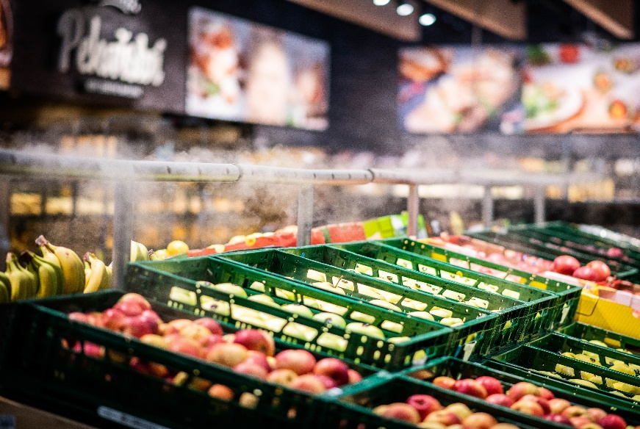
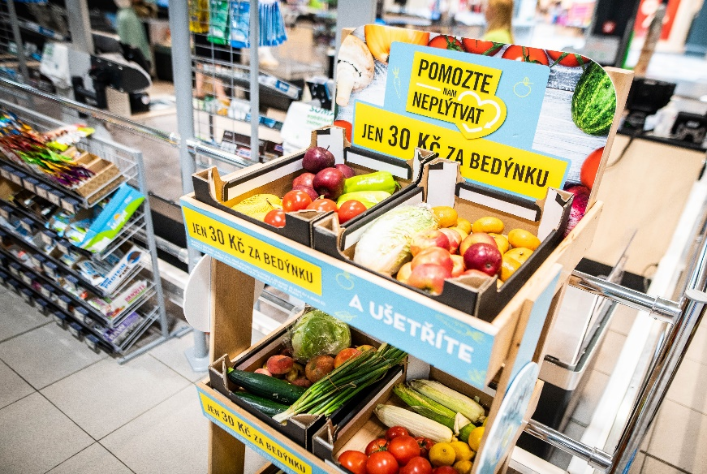
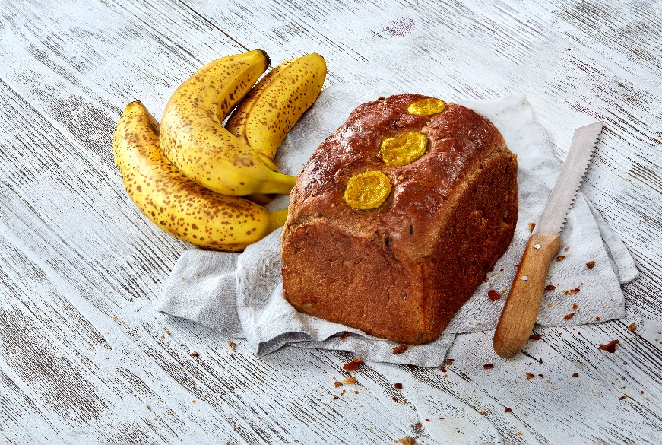
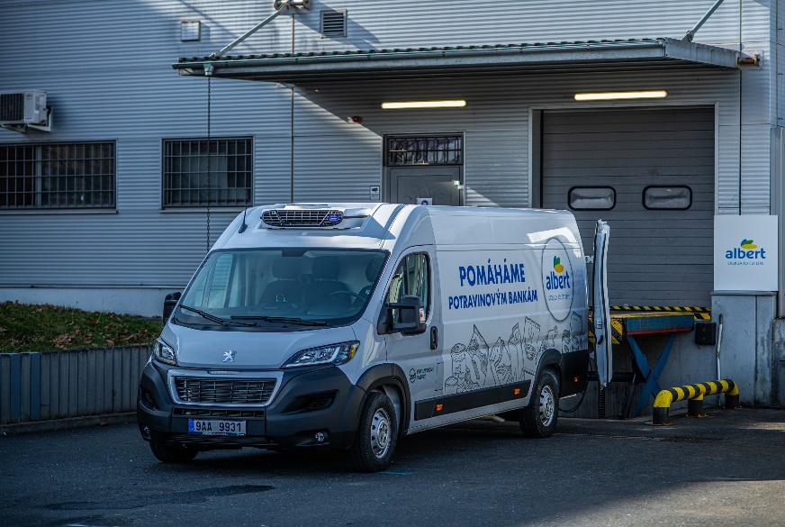
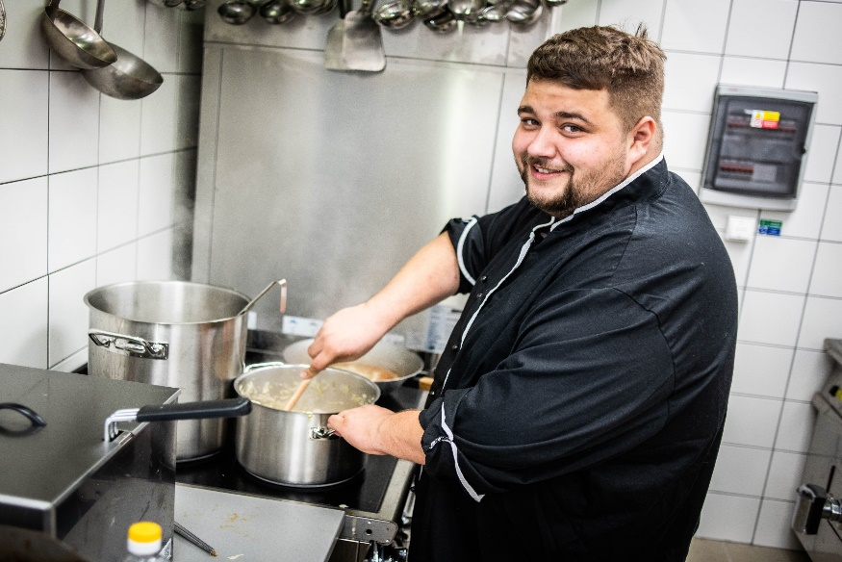
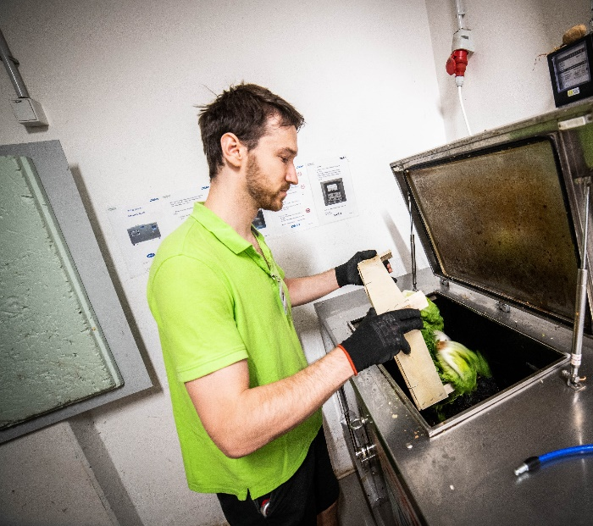
NEPLÝTVÁME
POTRAVINAMI
NEPLÝTVÁME POTRAVINAMI
POTRAVINOVÉ
BANKY
KANTÝNA JINAK
BEDÝNKY
OBJEDNÁVKOVÝ
SYSTÉM
SLEVY
POMOC
ZVÍŘATŮM
KOMPOSTÉR
LIDÉ
TECHNOLOGIE
BANÁNOVÝ
CHLEBÍČEK

Slide 5
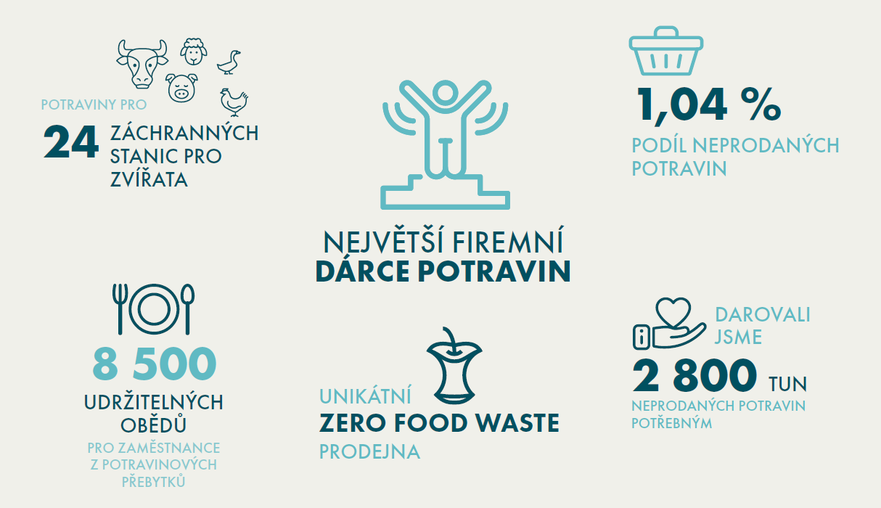
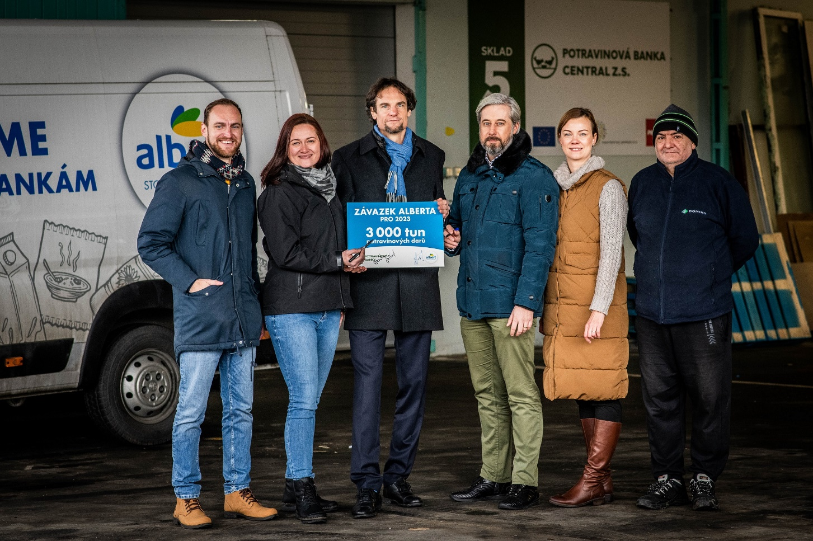
NEPLÝTVÁME POTRAVINAMI
2022

Slide 6
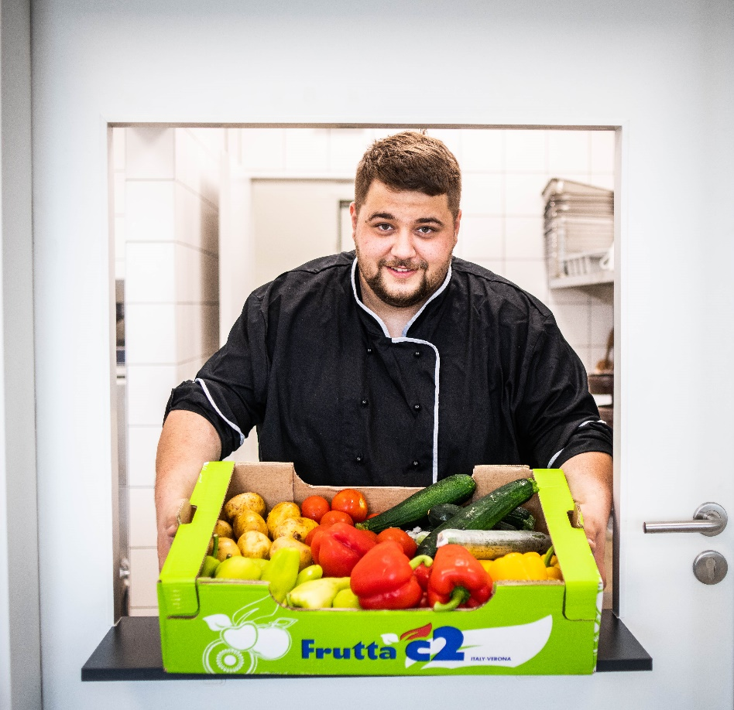
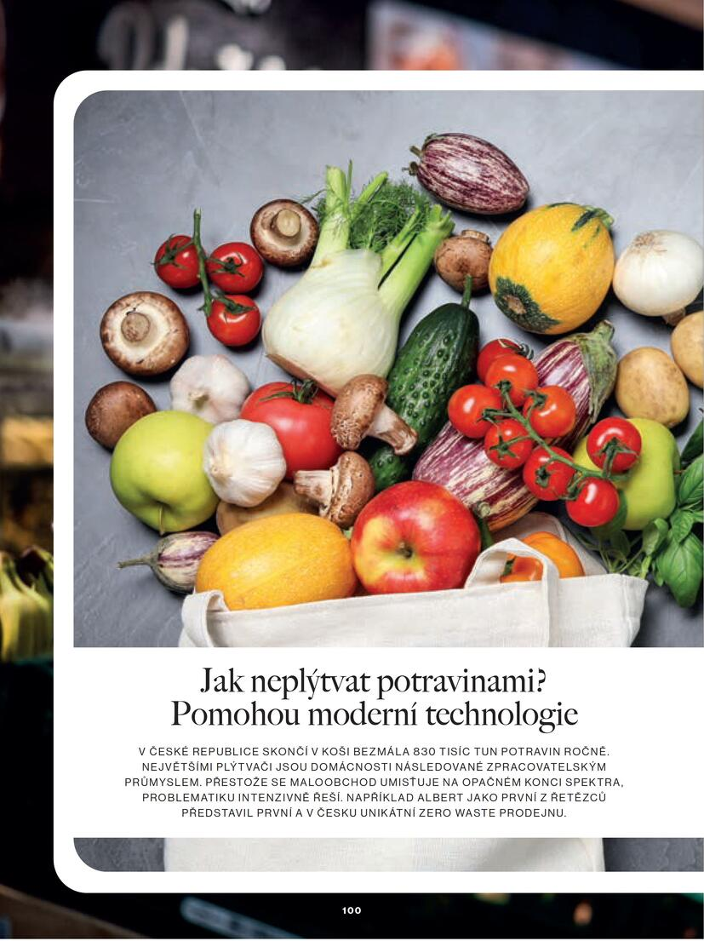
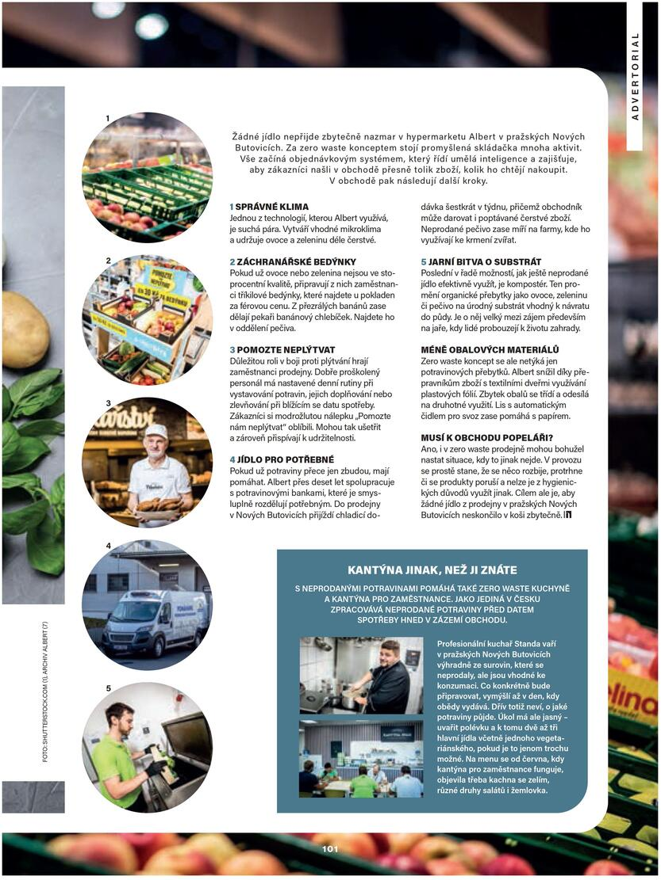
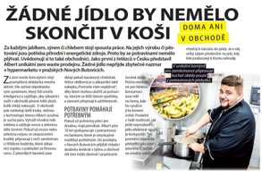
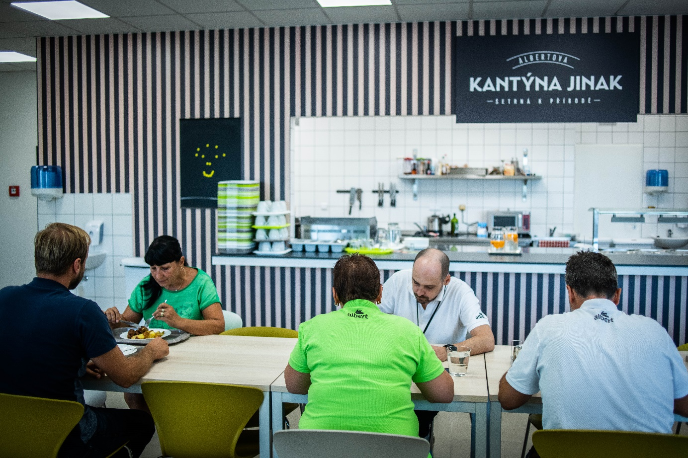
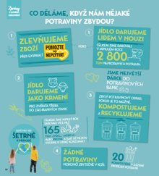
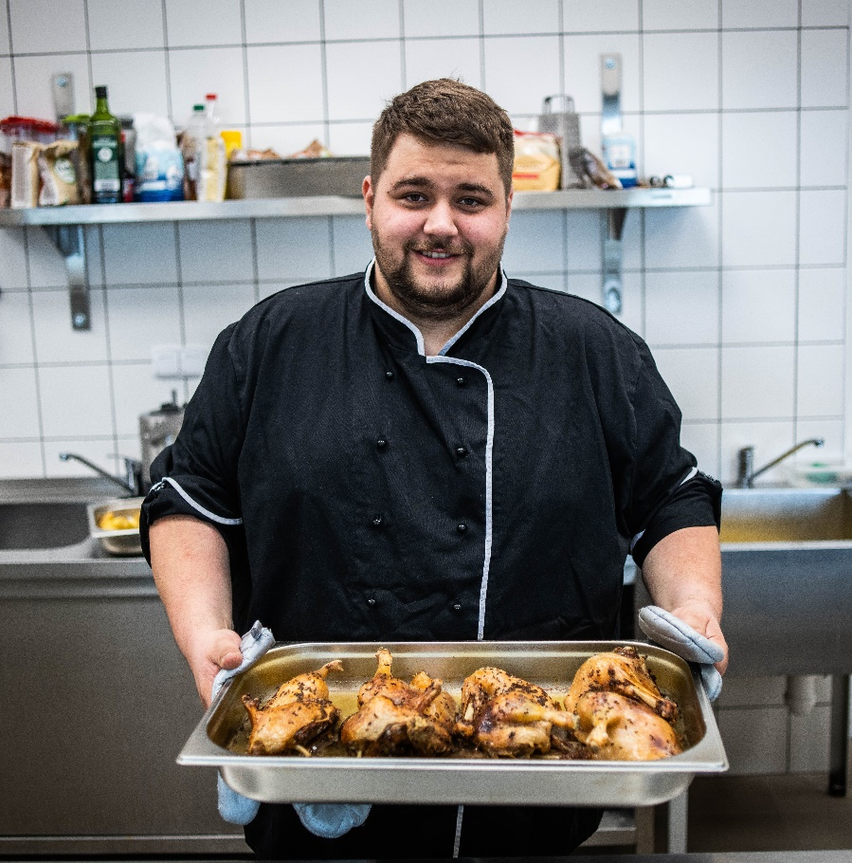
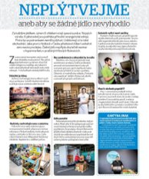
ZERO
FOOD WASTE
PRODEJNA
A KANTÝNA

Slide 7
Děkuji za pozornost.

